Slide 1
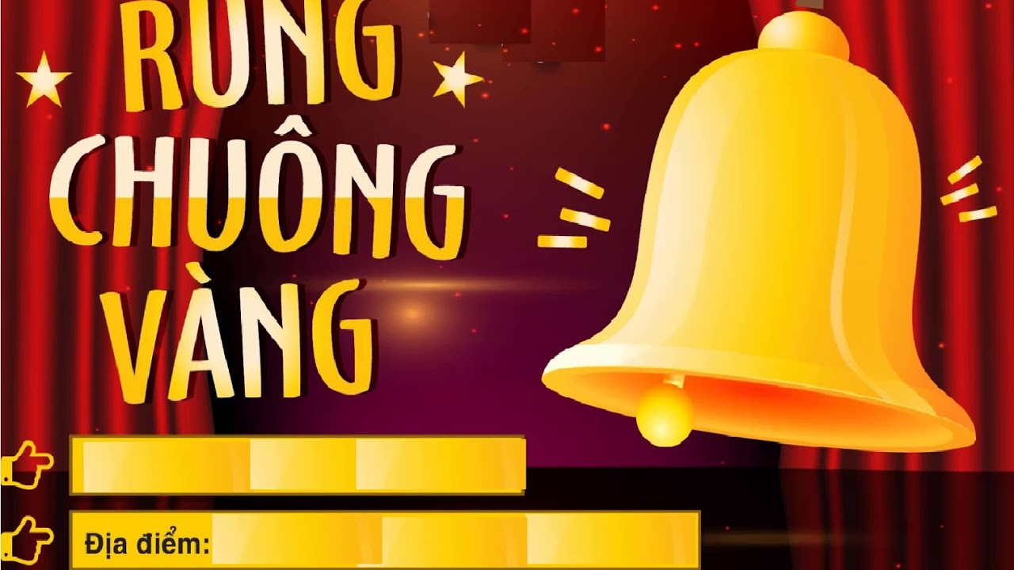

LĨNH VỰC PHÁT TRIỂN NGÔN NGỮ
TRƯỜNG MẦM NON BẮC CẦU

Slide 2


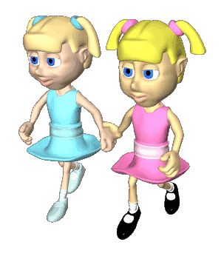
Câu 1
Đây là nhóm chữ gì? Bé hãy chọn đáp án có câu trả lời đúng nhé?
Chúng tôi là những chị em Đều như những trái bóng tròn xinh xinh Chị tôi đội mũ trên đầu Em trai rất thích bộ râu của mình?
A
Chữ o, ô, ơ
B
Chữ l, n, m
C
Chữ e, ê

Slide 3
Câu 2
Chữ nào có 1 nét móc ngược và 1 nét thẳng bên phải nét móc ngược. Đố các con biết đó là chữ gì trong những đáp án sau:
A
Chữ ư
B
Chữ u
C
Chữ n

Slide 4
Câu 3
Theo các con chữ “m” gồm những nét gì?
A
1 nét thẳng
B
2 nét móc xuôi
C
Cả 2 đáp án trên

Slide 5
Câu 4
Đây là chữ cái gì? Bé hãy chọn đáp án có câu trả lời đúng nhé?
Hình dáng tôi giống chữ u Nhưng tôi lại thích có thêm râu dài. Tên tôi nhõng nhẽo trong từ "Ứ ừ" em bé hay đòi mẹ cha.
A
Chữ u
B
Chữ ư
C
Chữ ơ

Slide 6
Câu 5
Chữ gì có 1 nét thẳng và khi phát âm các con phải uốn lưỡi
A
Chữ r
B
Chữ n
C
Chữ l

